Slide 1
Наша Родина - Россия
Подготовила учитель-логопед
МКДОУ «Военногородской детский сад»
Бородина Елена Анатольевна
п. Восточный,
2021-2022уч.г.

Slide 2
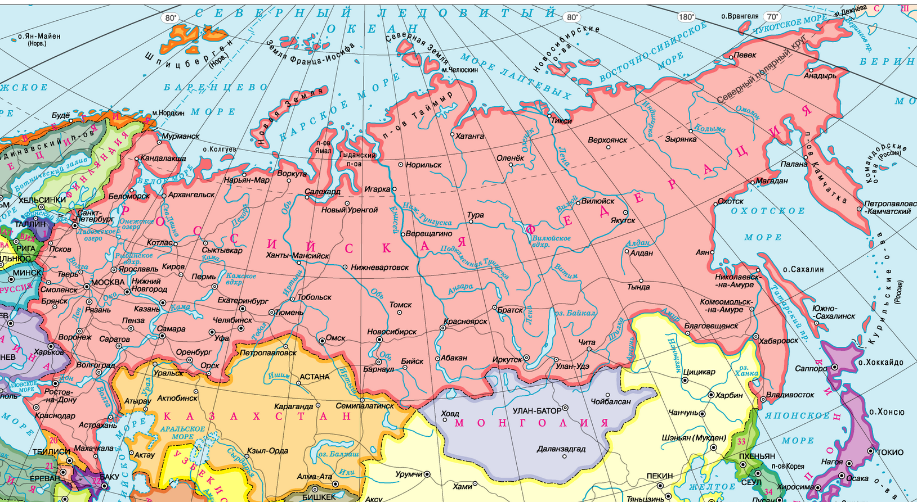
Если долго-долго-долго
В самолете нам лететь,
Если долго-долго-долго
На Россию нам смотреть,
То увидим мы тогда
И леса, и города,
Океанские просторы,
Ленты рек, озера, горы…
В. Степанов

Slide 3

Мы разные – и в этом наше богатство,

Slide 4

Мы вместе – и в этом наша сила!

Slide 5
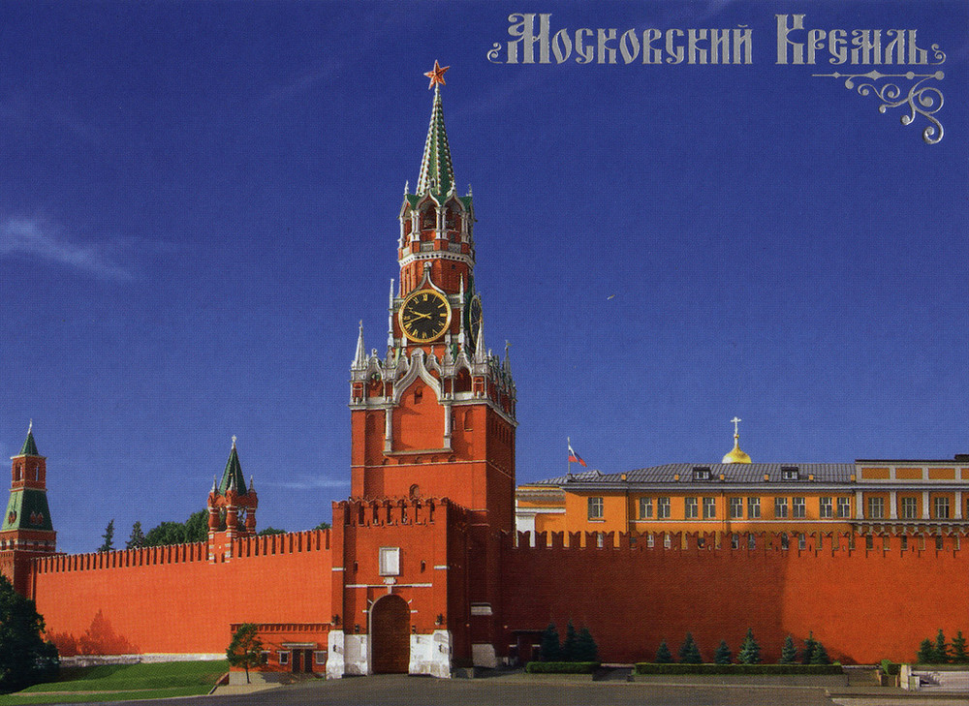
Что мы Родиной зовём?
Всё, что в сердце бережём,
И под небом синим-синим
Флаг России над Кремлём.

Slide 6
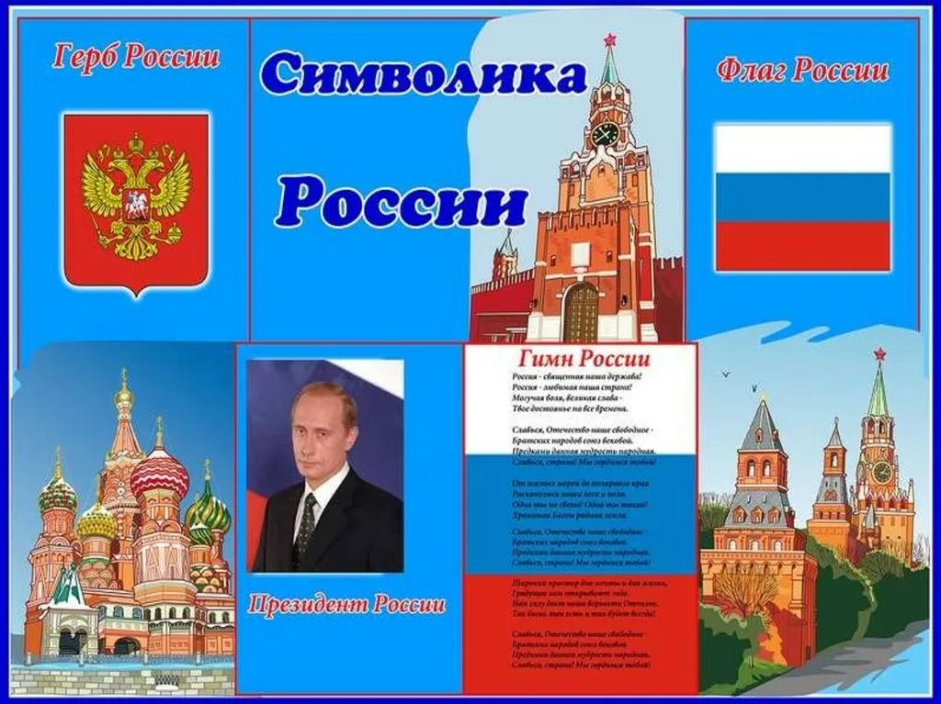

Slide 7

Флаг России. Он трехцветный,
Гордый, яркий и заметный.
Выше флаг держи, Россия!
Ты должна быть самой сильной!
Н. Нищева

Slide 8


Slide 9

Российский герб — орел двуглавый.
Прекрасен гордой птицы вид.
Он бережет России славу,
Ее границы сторожит.
Н. Кнушевицкая

Slide 10
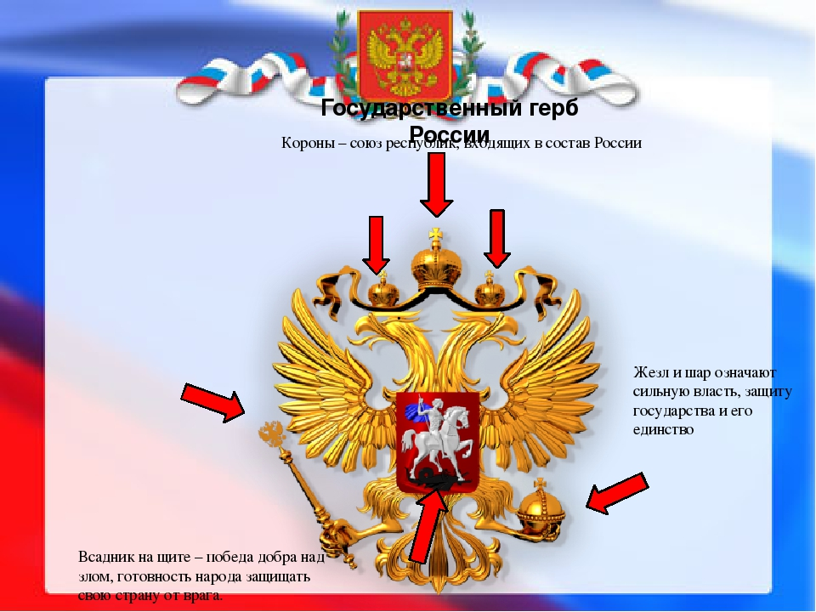

Slide 11


Slide 12
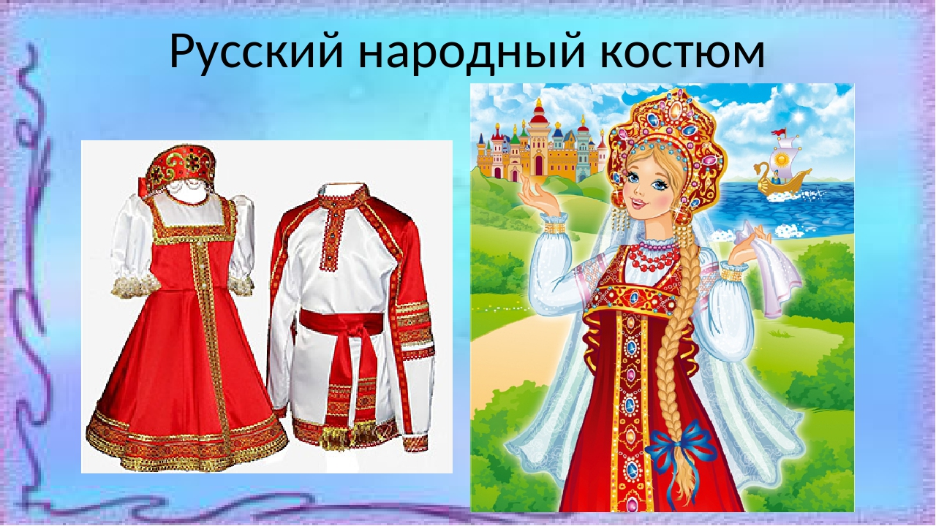

Slide 13
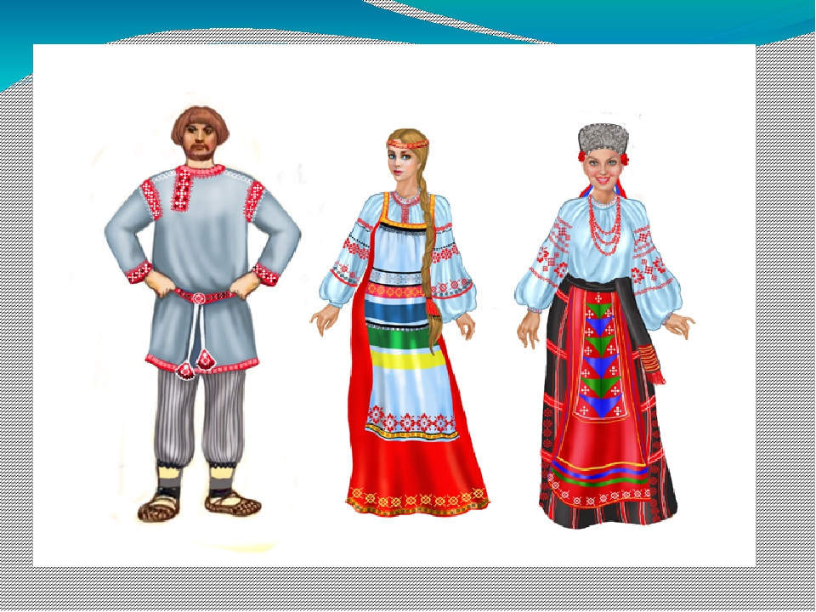

Slide 14


Slide 15
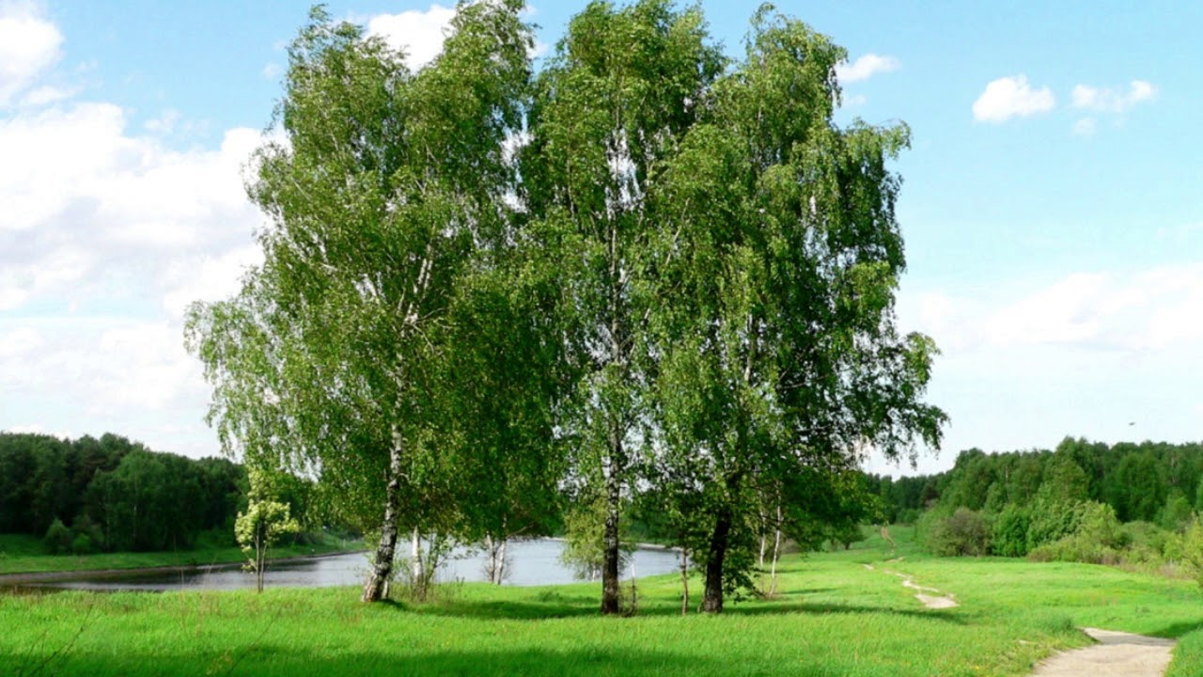
Деревце это — Как будто картина,
Оно чуть похоже на далматина.
А все потому, что на стволике белом
Пятнышки тоже разбросаны смело.
Весною березка наденет сережки,
Ну а потом — подождите немножко —
Зеленые кудри распустит она,
И станет красивее наша страна.
Н. Кнушевицкая

Slide 16
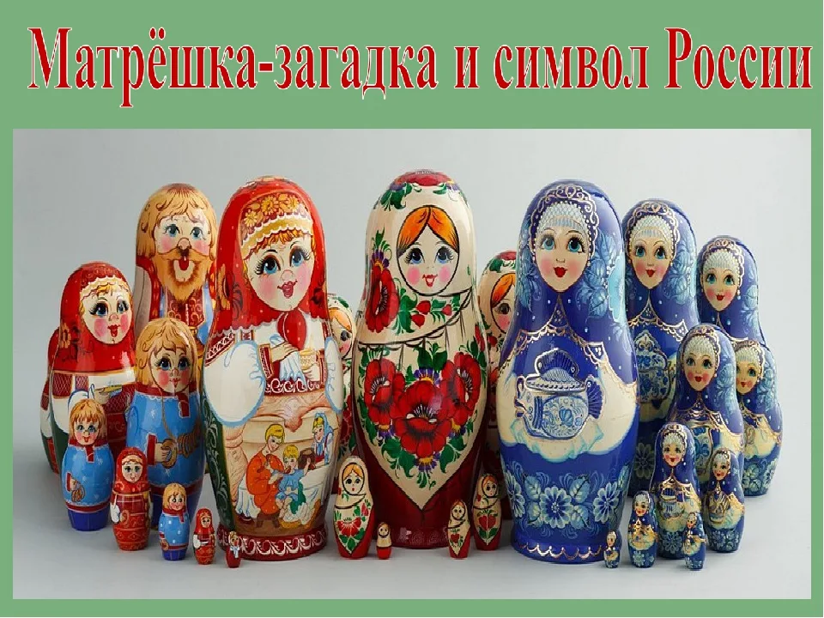

Slide 17


Slide 18
СПАСИБО ЗА ВНИМАНИЕ!

